Slide 1


Slide 2


我的发现
蒲公英的花可以张开 合上。
蒲公英的花 可以张开 合上
就像我们的手掌，
我发现每组的第二句话…..
一棵高大的橡树挺立在路旁。
一棵高大的橡树 挺立在路旁
像草原的哨兵，
第二句是比喻句，加上了作者的想象，第二句比第一句美

Slide 3

一朵美丽的玫瑰花插在花瓶里
一朵美丽的玫瑰花就像一个亭亭玉立的小姑娘插在花瓶里。
河里的小鱼在游来游去。
河里的小鱼就像一只只活泼的精灵在游来游去。

Slide 4


日积月累

Slide 5
读读认认
清对浊(zhuó ) 廉对贪(tān)
功对罪(zuÌ ) 正对偏(piān)
奖对罚 (fá ) 优对劣(liè)
善对恶(è ) 勤对懒(lăn)

Slide 6


读读背背
hè
万壑树参天，千山响杜鹃。（王维）
漠漠水田飞白鹭，阴阴夏木啭黄鹂。（王维）
雨里鸡鸣一两家，竹溪村路板桥斜。（王建）
传话蛱蝶深深见，点水蜻蜓款款飞。（杜甫）
池上碧苔三四点，叶底黄鹂一两声。（晏殊）
zhuàn
jiá
kuăn
tái

Slide 7
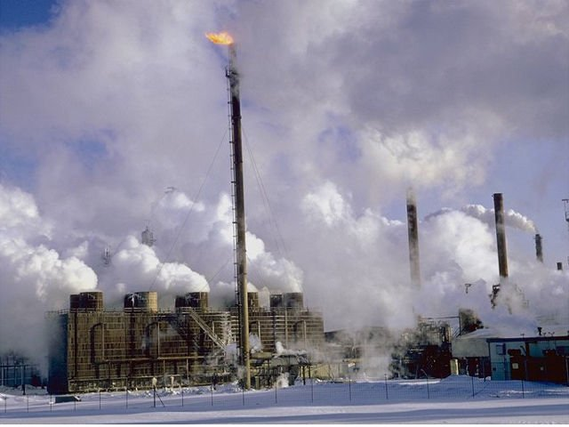

Slide 8
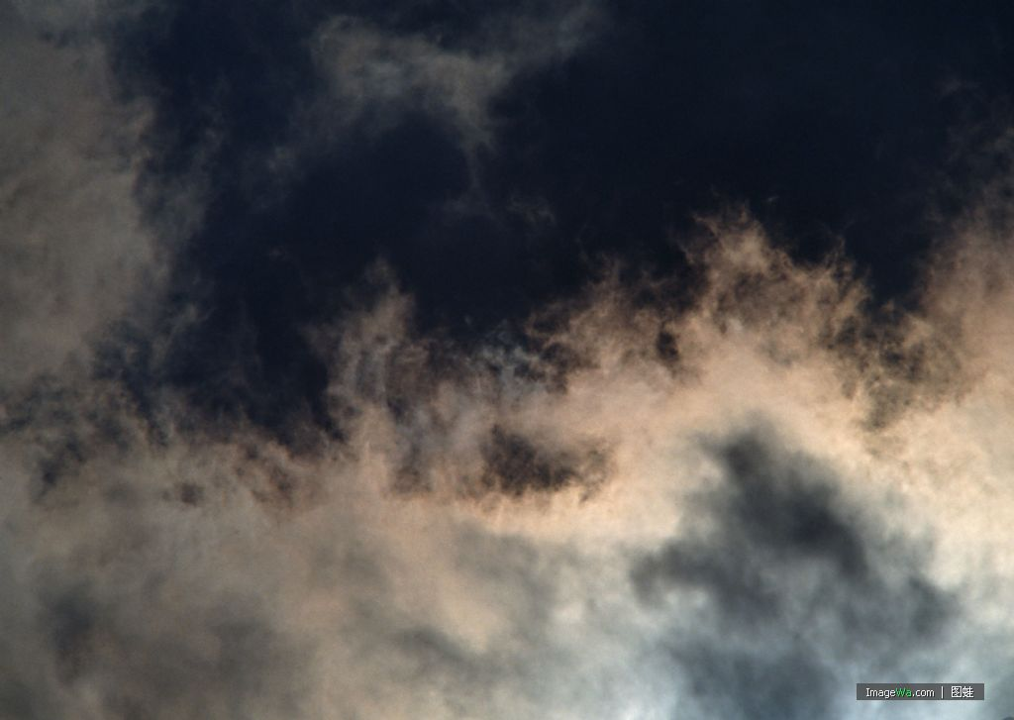

Slide 9
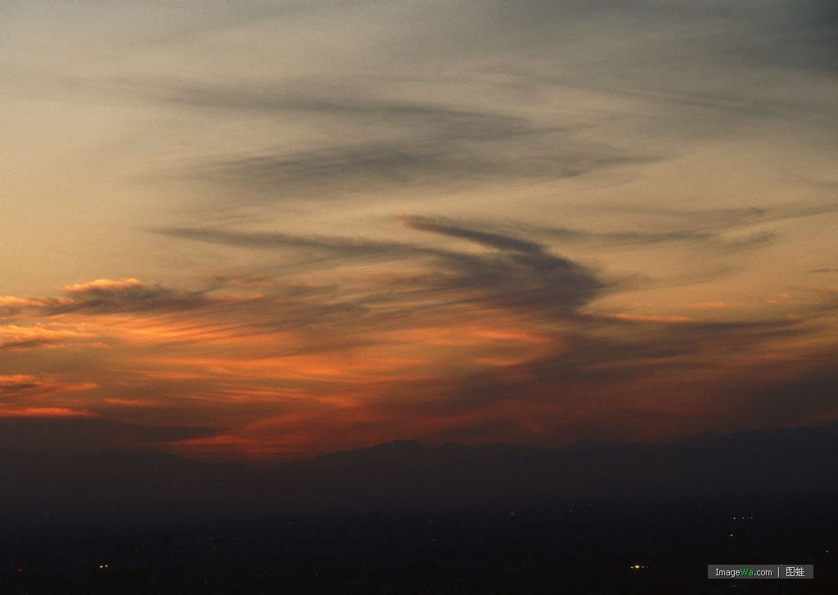

Slide 10

空气污染的危害
空气污染对人体的危害主要表现为呼吸道疾病；对植物可使其生理机制受抑制，生长不良，抗病抗虫能力减弱，甚至死亡；大气污染还能对气候产生不良影响，如降低能见度，减少太阳的辐射(据资料表明，城市太阳辐射强度和紫外线强度要分别比农村减少10～30%和10～25%)而导致城市佝偻发病率的增加；大气污染物能腐蚀物品，影响产品质量；近十几年来，不少国家发现酸雨，雨雪中酸度增高，使河湖、土壤酸化、鱼类减少甚至灭绝，森林发育受影响，这与大气污染是有密切关系的。

Slide 11
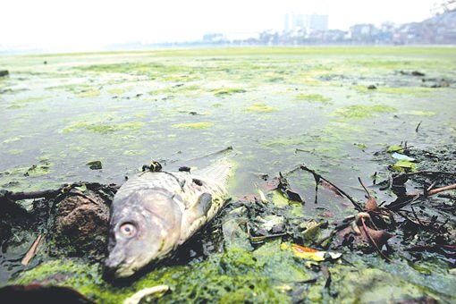

Slide 12
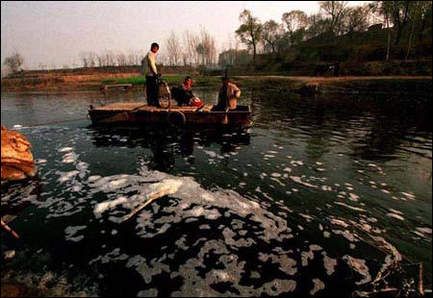

Slide 13
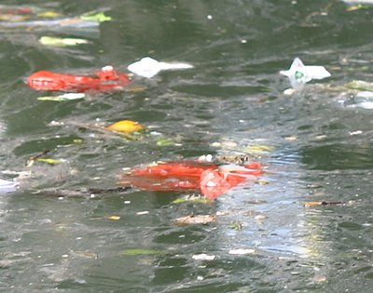

Slide 14
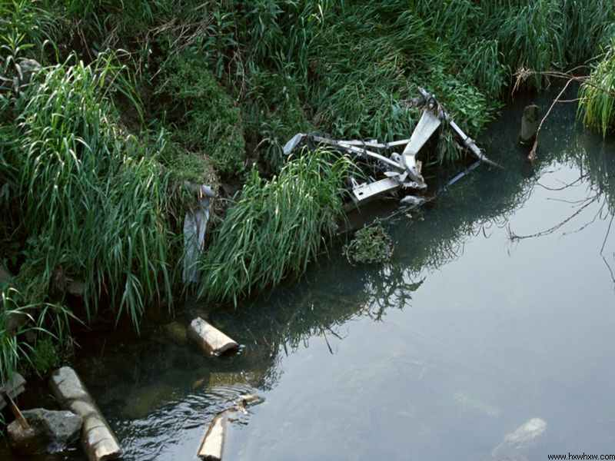

Slide 15
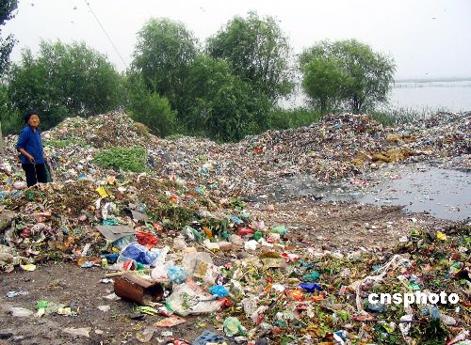

Slide 16
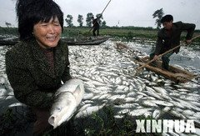

Slide 17
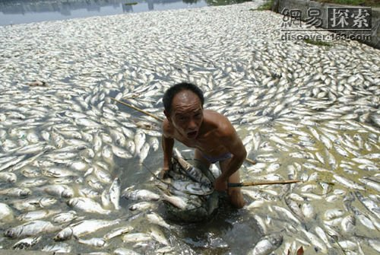

Slide 18
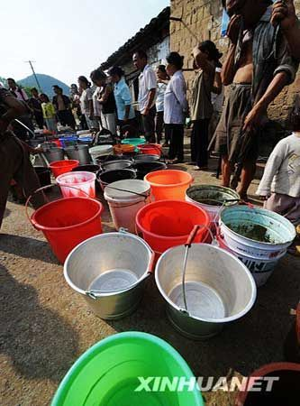

Slide 19
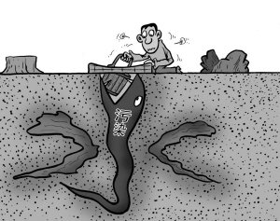

Slide 20

家乡的小河
从前，我的家乡有一条清澈明净的小河，河里的小鱼在追逐戏嬉戏,吸引来许多人看热闹.小河两岸种着许多菜,大家都用小河的水浇菜,浇了河里的水,蔬菜长得非常好，尤其是那绿绿的“卷心菜”，鲜嫩得像个胖娃娃似的。
可是，日复一日，年复一年，许多人贪图方便，随手把垃圾扔进小河里。小河两岸的工厂，也把生产过程中的废水排到小河里。从此，小河岸变成一条黑乎乎的脏河，河里再也看不到活泼可爱的小鱼了。而那些死老鼠、枯枝败叶却随处可见。人们都不敢用小河里的水浇菜了，听说，用小河水浇的菜，生长速度特

Slide 21
别慢，种出来的菜也是又黄又苦涩，很难吃。
每当我走近小河，仿佛听见小河在哭诉：“乡亲们啊，我曾经全心全意地为大家服务：衣服脏了，来我这儿洗；水牛渴了，到我这解渴：田地缺水了，来我着引水；小孩热了，到我这洗个痛快……可是，乡亲们，你们怎么就不替我着想，你们为了自己一时省事，总把脏东西往我这扔、把废水向我身上倒呢？呜呜”
小河，小河，你别哭了，我一定会把你的话转告乡亲们。让他们都来关心你，爱护你，不再乱扔垃圾，不再把你弄得很脏，让他们记住一句话：善待环境，就是善待自己和子孙。

Slide 22

十年后家乡的环境
现在的家乡环境就已经非常美丽 ，十年后的家乡将是更加的美丽。
十年后，将村村通公路，平整的柏油路将告别尘土飞扬的日子，公路两旁都是绿树成阴，汽车都是靠太阳能提供动力，没有空气污染，速度极快。主城区公路上空架设的人行天桥，减少了堵车现象，人们漫步在天桥上，一边走一边欣赏风景。
十年后的广场到处是挺拔的大树，鲜花盆摆在人们最能观赏的位置，不管是春夏秋冬，严寒酷暑，它们都能昂首挺立，生机盎然地站在那里，因为科学家研究出了一种可以让万物长生不老的药物，使它们新鲜如故，群芳吐艳，

Slide 23
人们闲坐在木椅上呼吸着新鲜空气，消除一天的疲劳。要是你乱扔垃圾，垃圾桶就会自动飞过来接住垃圾，使广场始终保持卫生。
十年后的高楼大厦至少都有100层楼，四周全是由花木组成的小区，地坪花园、阳台花园、楼顶花园，到处开满了五颜六色的菊花、杜鹃花、玫瑰花、月季花、兰花……形成了一块块五彩缤纷的大地毯。在大楼中间的空间，还架设着一座座各种形状的天桥，方便了小区人们的来往交流。在天桥上还有一座座天桥，那上面摆放着各种各样的花，形成了一道道五光十色的彩虹……
十年后的家乡环境美吧！真希望十年后早点到来。

